Slide 1




Tic-Tac-Toe
Представено от The Eagles

Slide 2


Отбор
Николай Бранков - Scrum trainer
Радослав Иванов - Code Checker
Костадин Талигаджиев - C++ Developer
Марио Берберов - C++ Developer
Веселин Стоянов - Front-End Developer

Slide 3

Tic-Tac-Toe Правила
Играе се от двама играчи, като всеки избира свой цвят пионки. Всеки на свой ред поставя по една пионка на дъската.
Целта е да се подредят три пионки в един ред, една колона или диагонал. Който подреди първи три пионки е победител.

Slide 4
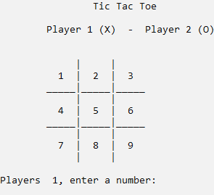
Въведение
Системата контролира кой играч е на ход. Той трябва да въведе число от 1 до 9, така се избира на коя позиция да бъде символът му.
Играчът, който играе с Х е винаги първи, а този с О втори. Винаги се показва кой играч е на ход и изписва грешка докато не се въведе поле, което е празно, за да успее да го замести

Slide 5

Процес на работа
z

Slide 6







Технологии
Teams
Git и GitHub
Visual Studio
PowerPoint и Word
OneDrive

Slide 7

Проблеми по време на процеса
z
Дистанцията помежду ни
Първоначален опит с GitHub
Алгоритъм за проверка при победа
Графично изобразяване при победа

Slide 8

Благодарим Ви за вниманието!
z

Slide 9
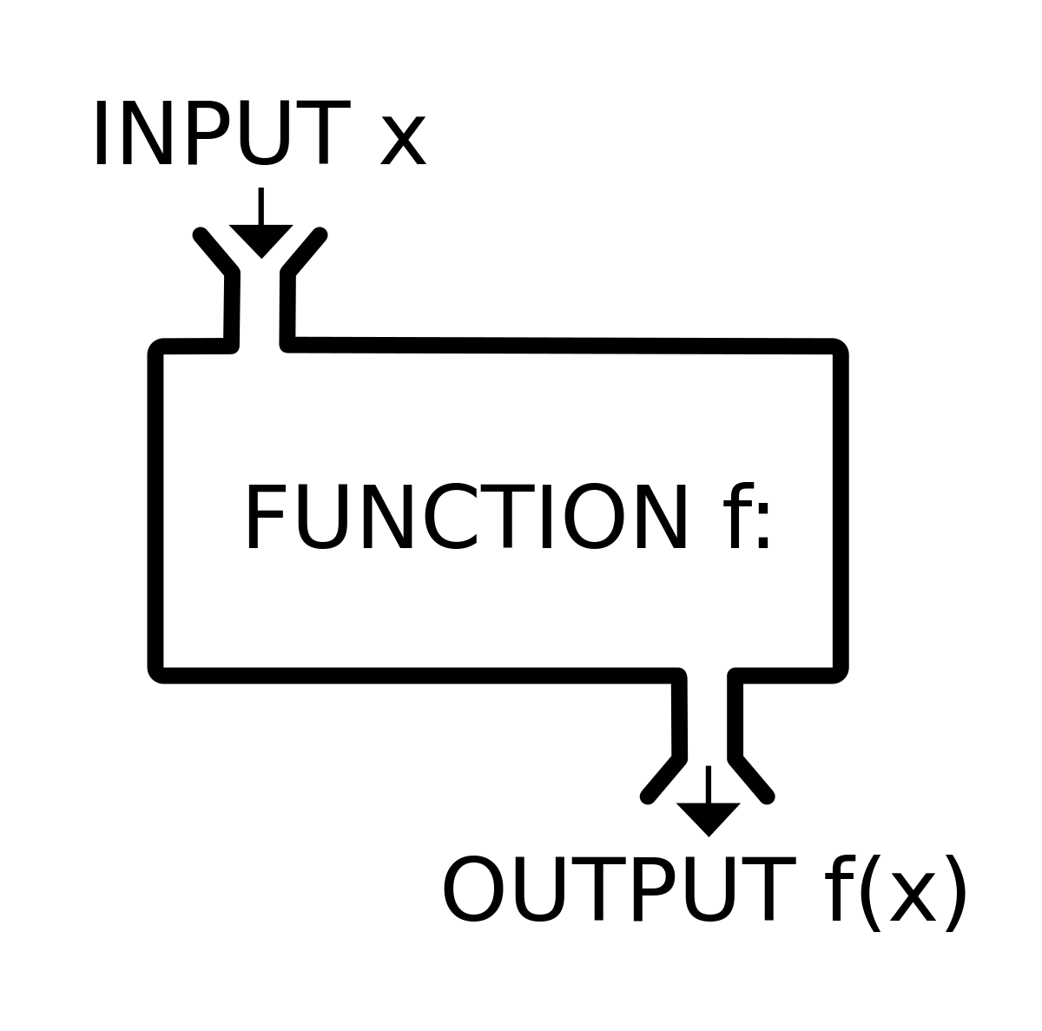
Функции
z
board() - функция, която изобразява на дъската.
ifWinHorizontal() - функция, която изчертава линия при победа по хоризонтал.
ifWinVertical1,2,3() - функция, която изчертава линия при победа по вертикал.
ifWinDiagonal1,2() - функция, която изчертава линия при победа по диагонал.
inspectWin() - функция връщата стойност при победа, равен или несвършена игра.
main() - главната функция.

Slide 10
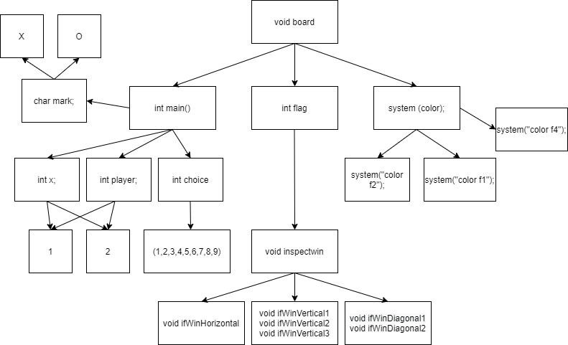
БЛОК-СХЕМА НА КОДА
БЛОК-СХЕМА НА КОДА
z

